Slide 1
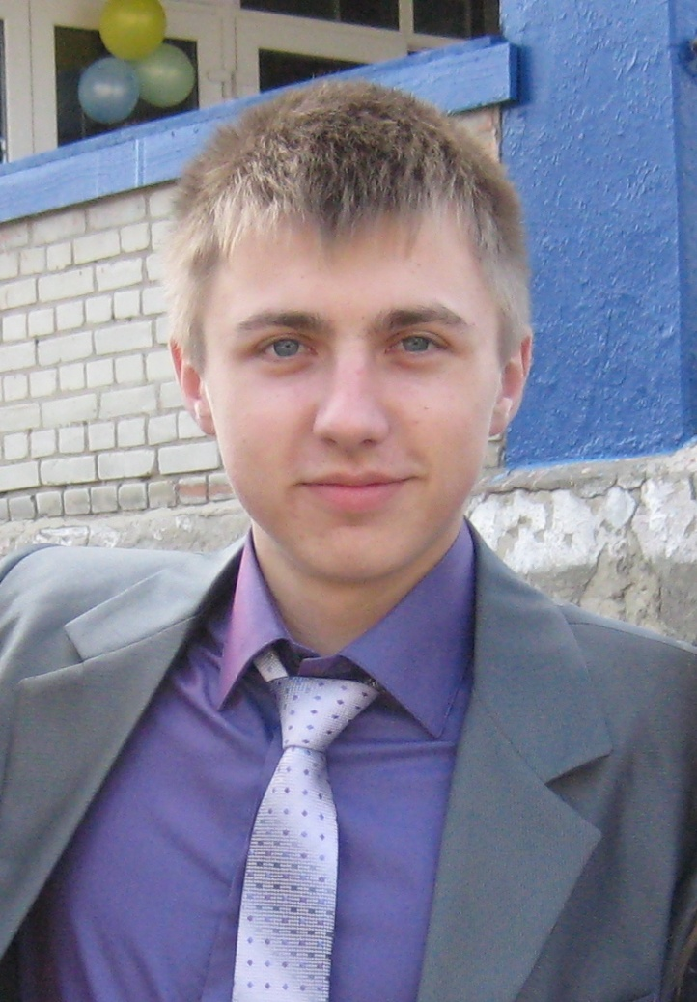
Учень року
Великописарівська спеціалізована школа I-III ступенів
імені Героя Радянського Союзу І. М. Середи
Великописарівської районної ради Сумської області
Світ, у якому я живу
Чергінець Станіслав
Учень 11-А класу

Slide 2
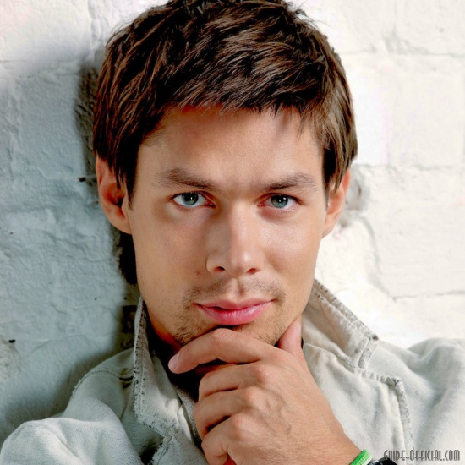
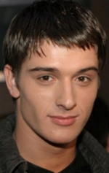
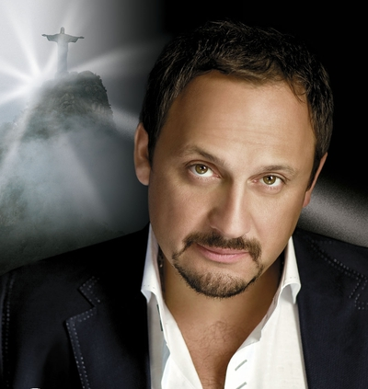
Станіслав – бути славним
Значення імені
Відомі люди з іменем Станіслав
Стас Пьеха
Станіслав
Бондаренко
Стас Михайлов

Slide 3
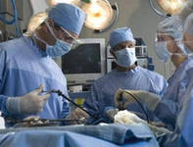
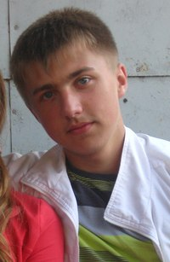
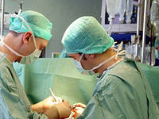
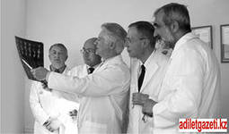
Хочу лікарем відомим стати

Slide 4
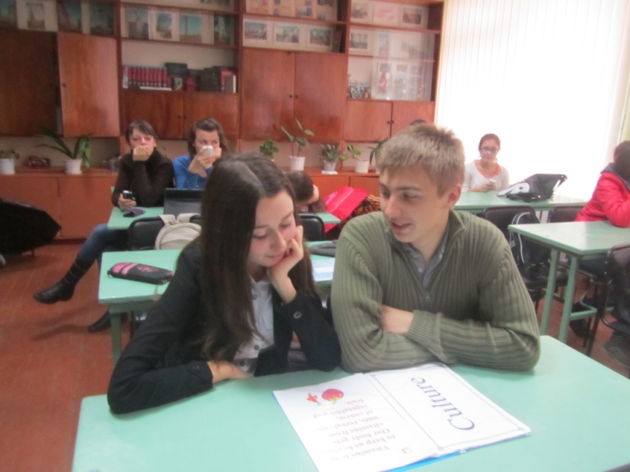
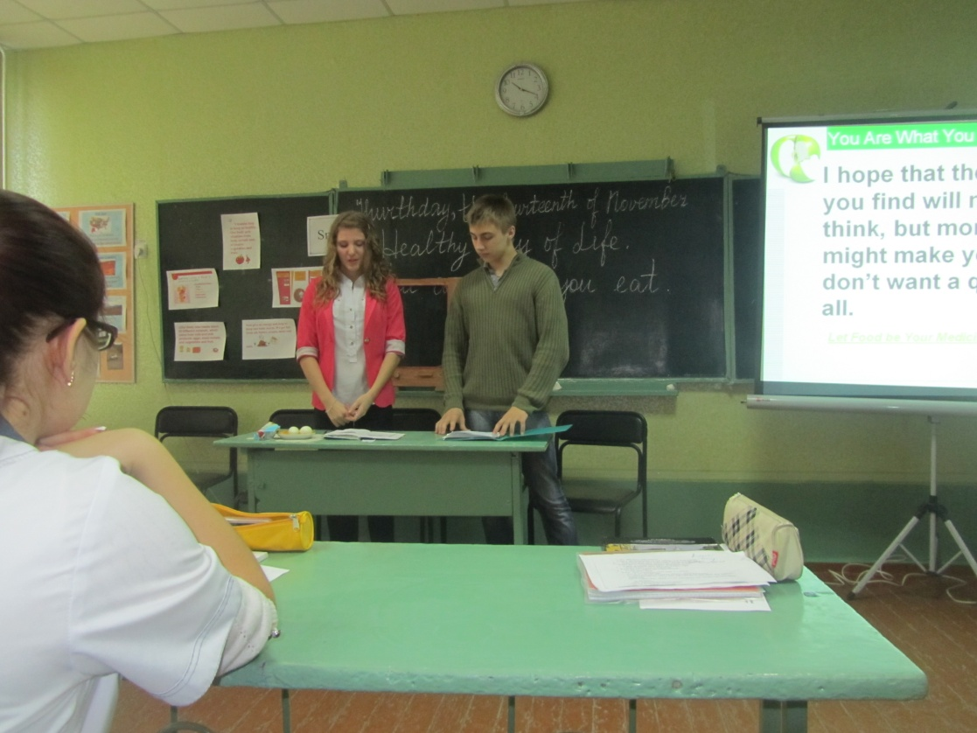
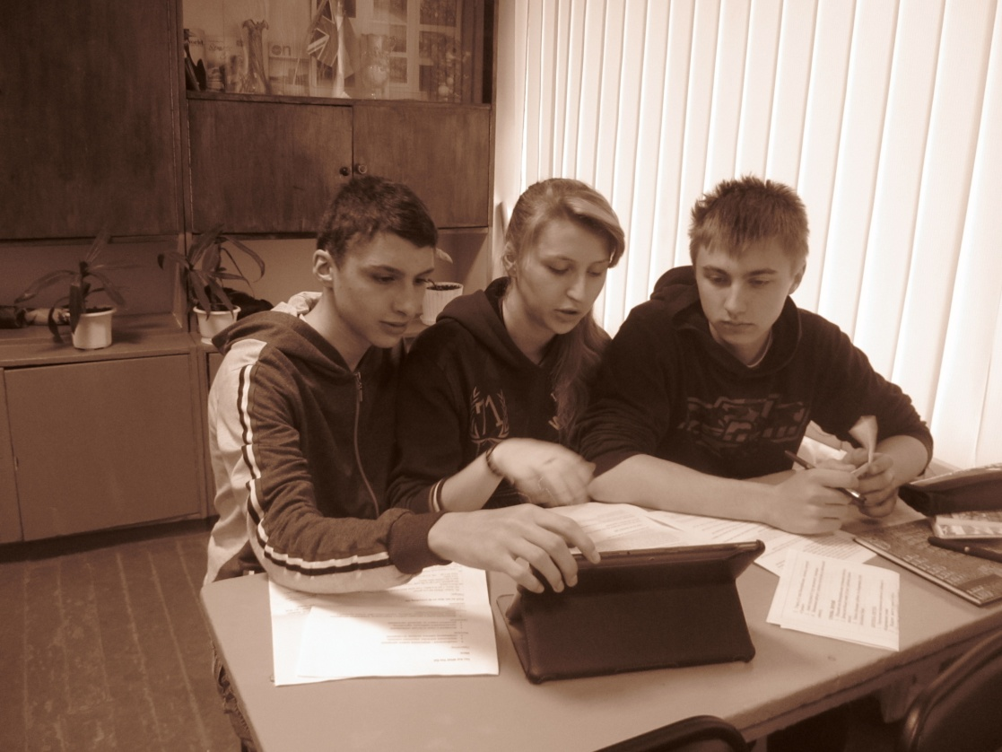
Моя школа, мій клас

Slide 5
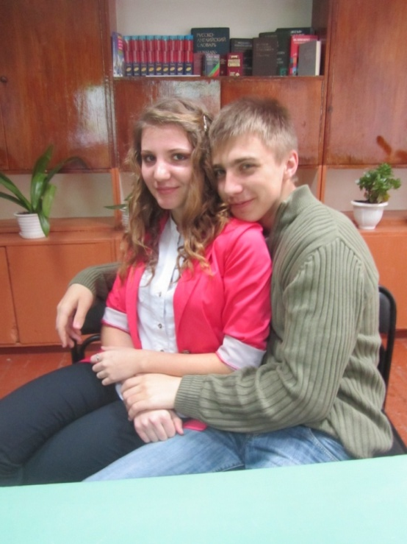
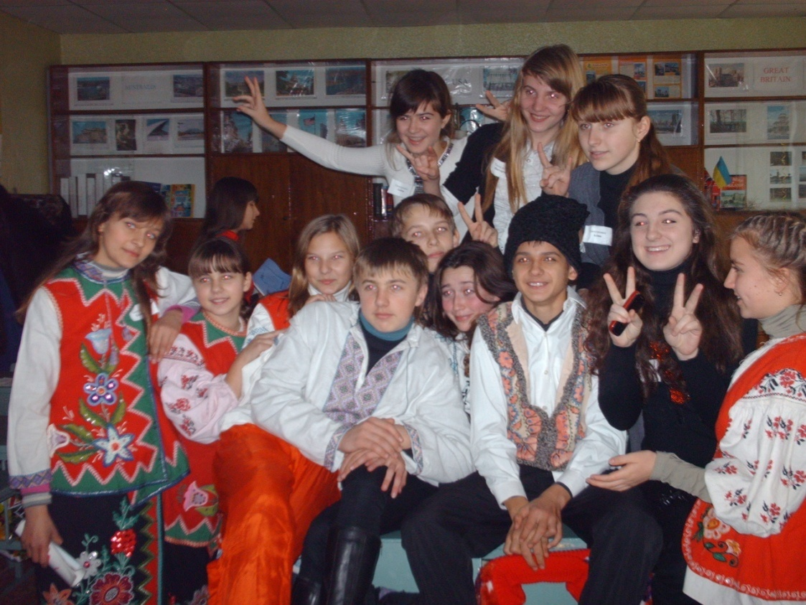
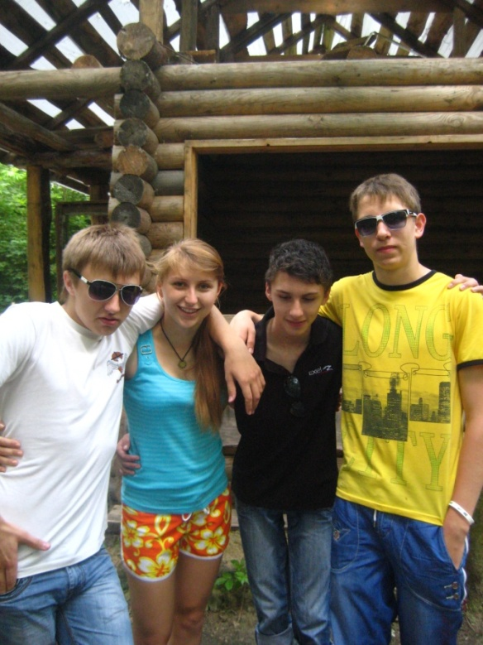
My Best Friends

Slide 6
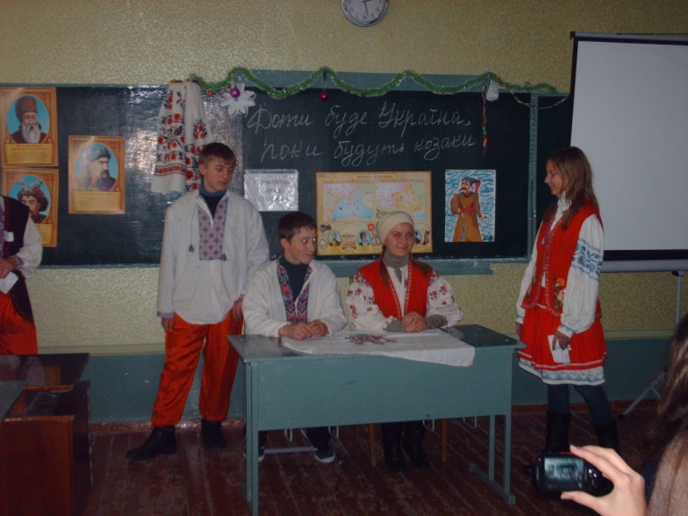
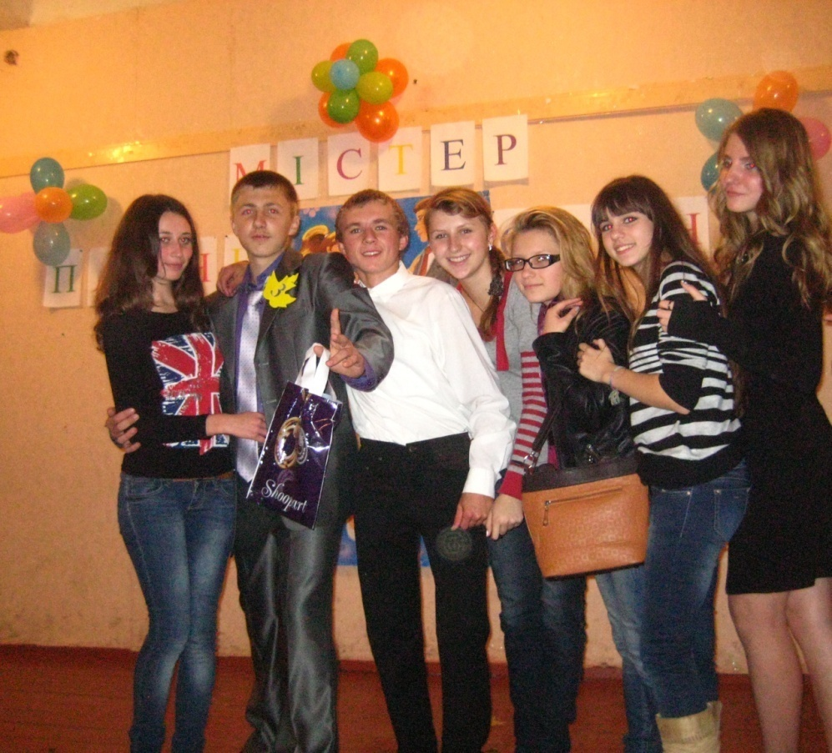
У конкурсах, олімпіадах люблю перемагати

Slide 7
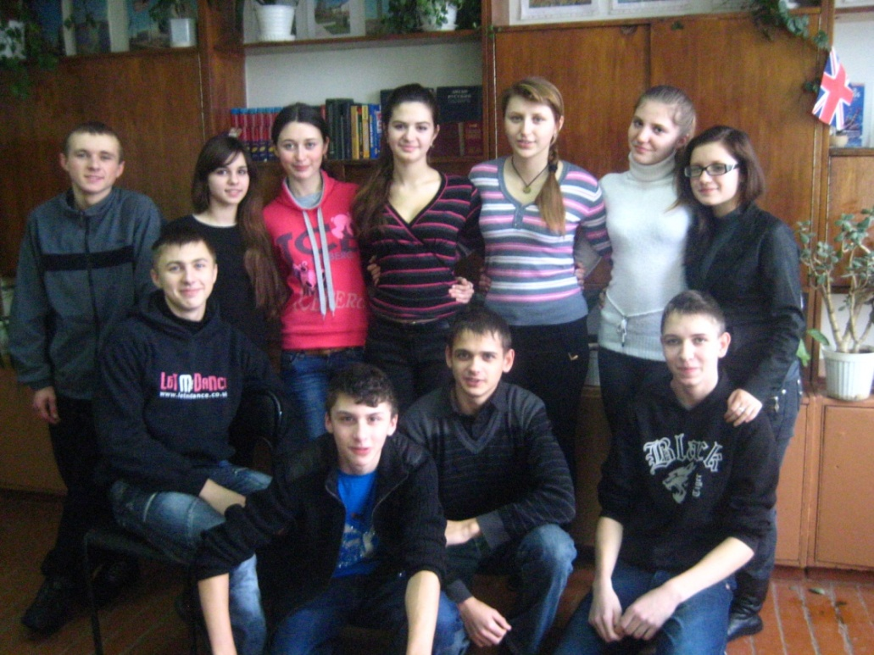
Моя школа, мій клас

Slide 8
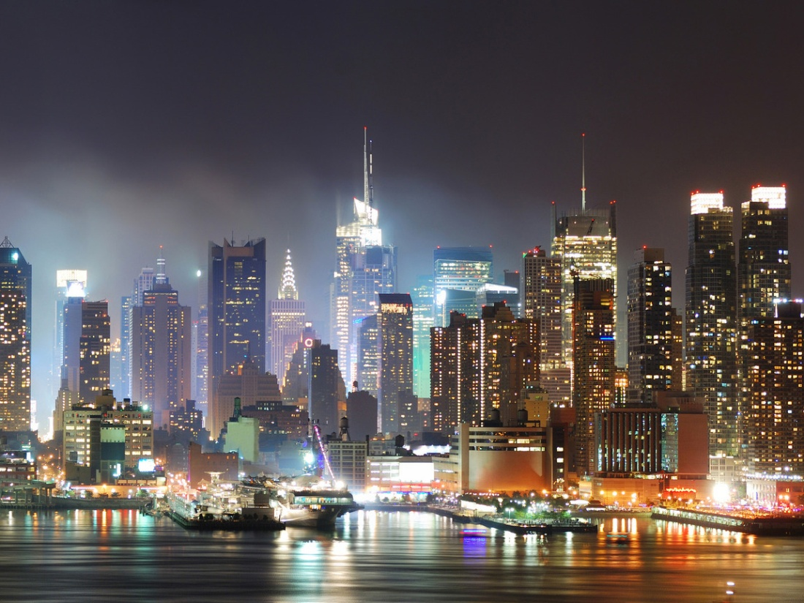
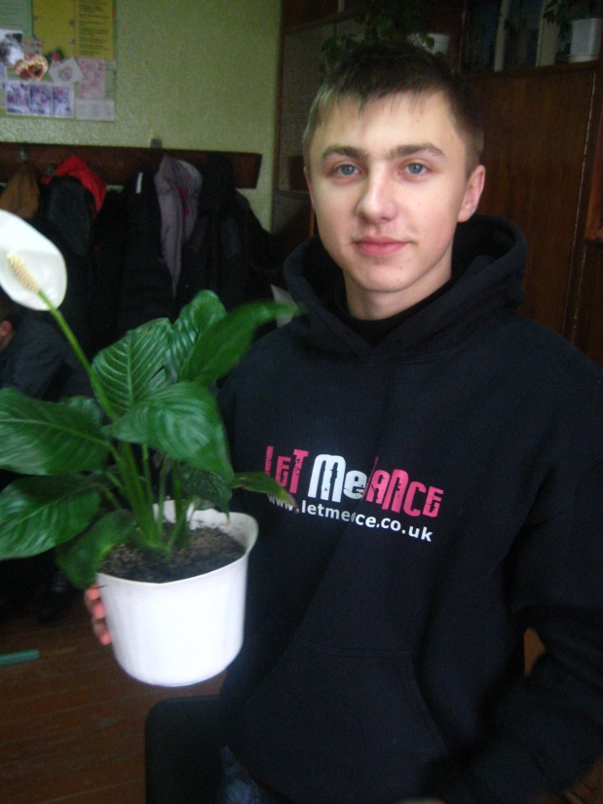
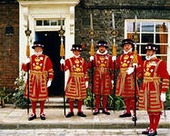
Англійську мову повинен знати кожен!

Slide 9
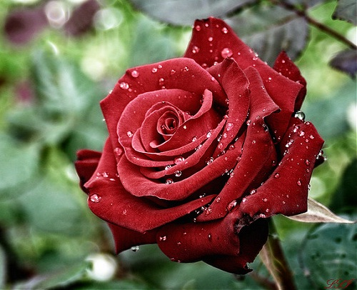
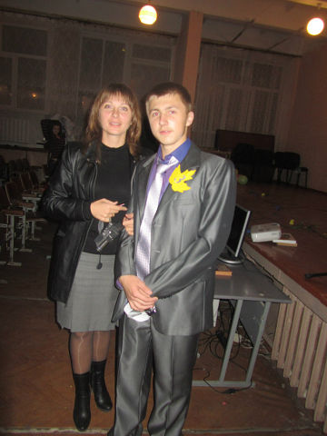
Мама-
мій найкращий друг

Slide 10
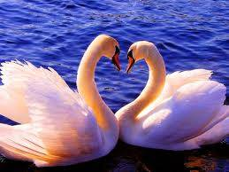
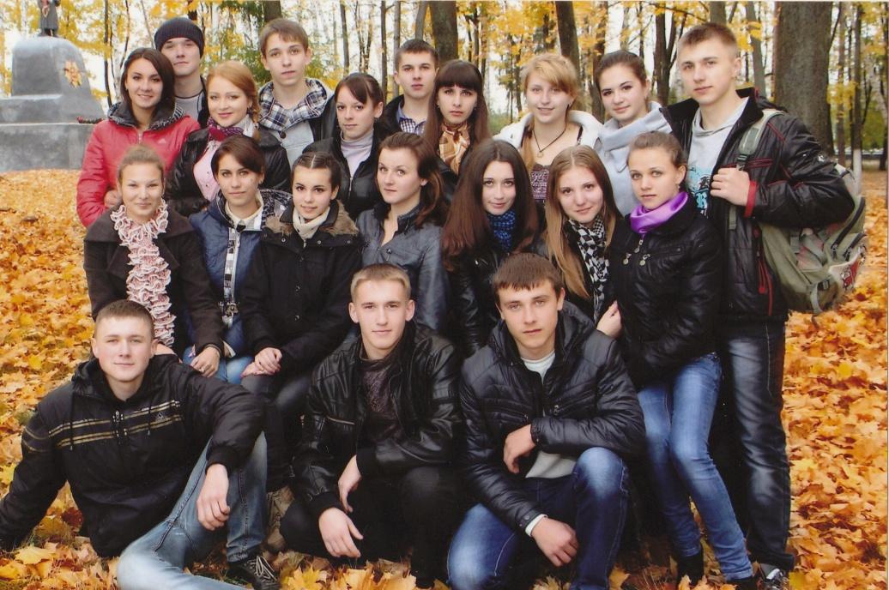
ЦЕ-МІЙ СВІТ,
І Я ЩАСЛИВИЙ,
ЩО ВСЕ ЦЕ В НЬОМУ СПРАВДІ Є!

